Slide 1

Тема:
«Добро пожаловать в страну дорожных знаков!»

Slide 2
Цель: Воспитание безопасного поведения детей на дорогах посредством художественно-творческой деятельности.
Задачи:
Образовательные:
Расширять знания детей о правилах поведения на улице.
Познакомить с обязанностями пешеходов, правилами движения пешеходов по тротуару и через проезжую часть.
Развивающие:
Способствовать развитию познавательных процессов, умения ориентироваться в окружающей обстановке, коммуникативных качеств личности, способности слушать других, выполнять совместные действия дружно и слаженно.
Воспитательные:
Формировать навыки осознанного поведения на улице и использования правил дорожного движения в повседневной жизни.

Slide 3
Вид занятия – интегрированный;
образовательные области «Безопасность» и «Художественное творчество»
Используемый материал:
стенд с дорожными знаками, картинки (дорожные происшествия), плакаты, иллюстрирующие правила поведения на дороге, игрушки с различным видом транспорта, электронная презентация, компьютер, экран для показа слайдов.

Slide 4
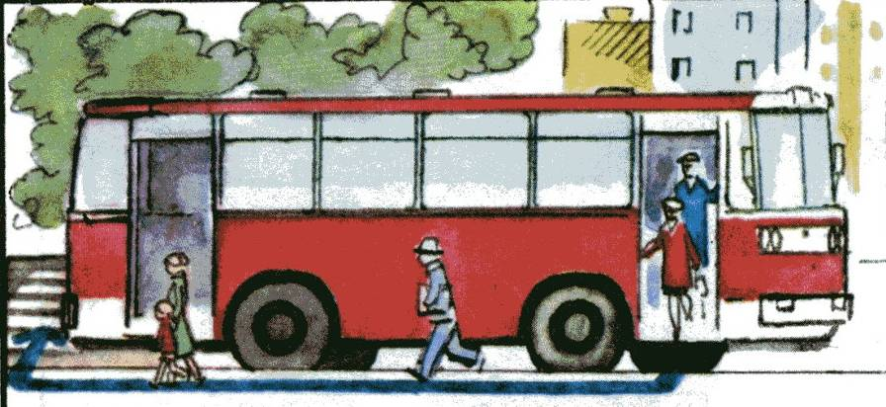
Notes:
И водитель, и пешеход, и пассажир - все они являются участниками движения. И от их поведения на дороге зависит наша жизнь. Ведь те, кто нарушает правила дорожного движения, представляют опасность на улицах города, создают аварийные ситуации, из-за которых случаются несчастные случаи, влекущие за собой смерть людей. Знания правил позволяют избежать аварий, травм и гибели людей. Поэтому очень важно, чтобы каждый человек: и взрослый, и ребенок - хорошо знал правила дорожного движения.

Slide 5
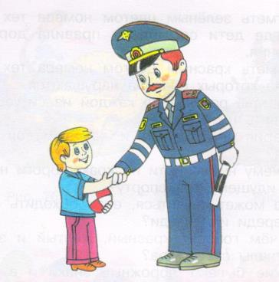
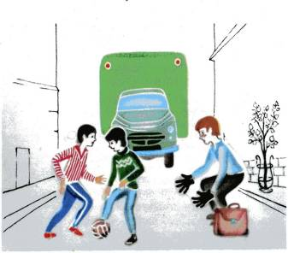
Делаем ребятам предостережение:
Выучите срочно правила движения!
Чтоб не волновались каждый день родители,
Чтоб спокойны были за рулём водители!

Slide 6
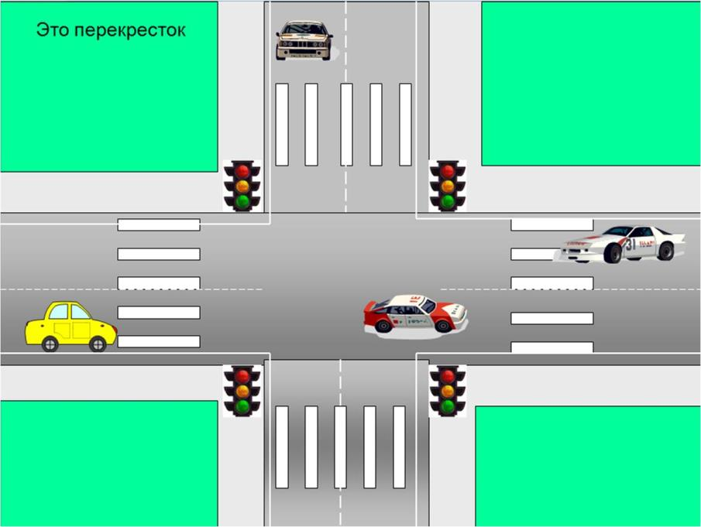


Slide 7
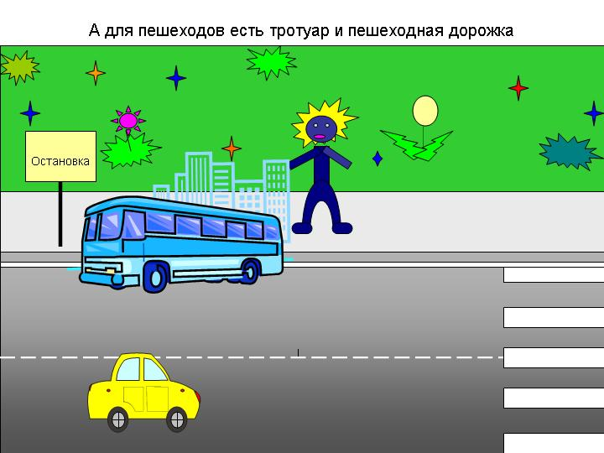

Slide 8

доскажи словечко
Есть подземный и наземный,
И похожий есть на «зебру».
От машин тебя спасет,
Твой помощник...
переход

Slide 9
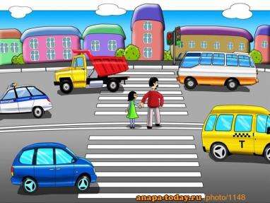
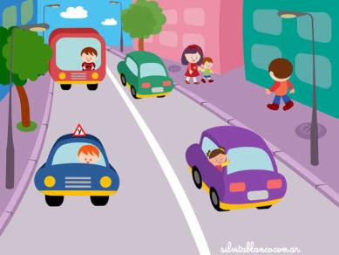
В садике– воспитанники,
А в театре – зрители,
А в музее, в зоопарке –
Все мы посетители.
А коль на улицу ты вышел,
Знай, приятель, наперед:
Всех названий стал ты выше,
Стал ты сразу…
пешеход

Slide 10
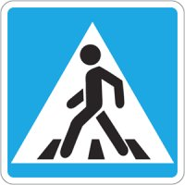
Пешеходный переход
По полоскам черно-белым
Пешеход шагает смело.
Кто из вас, ребята, знает,
Знак о чем предупреждает?
Дай машине тихий ход
Пешеходный переход.

Slide 11
Это - светофор . Он регулирует движение транспорта и пешеходов на дороге.
Должен помнить пешеход:
Есть сигналы светофора —
Подчиняйся им без спора!
Желтый свет — предупреждение:
Жди сигнала для движения.
Зеленый свет открыл дорогу:
Переходить ребята могут!
Красный свет нам говорит:
— Стой! Опасно! Путь закрыт!

Slide 12

Если нет светофора, движение на дороге регулирует постовой

Slide 13
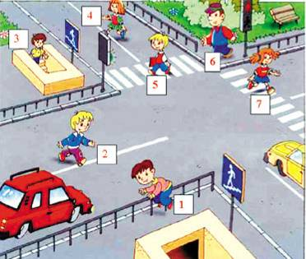
Назовите номера тех пешеходов, которые нарушают Правила дорожного движения.
1, 2, 4 и 7

Slide 14
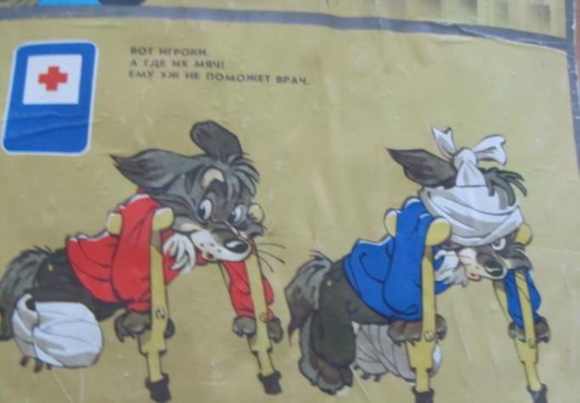
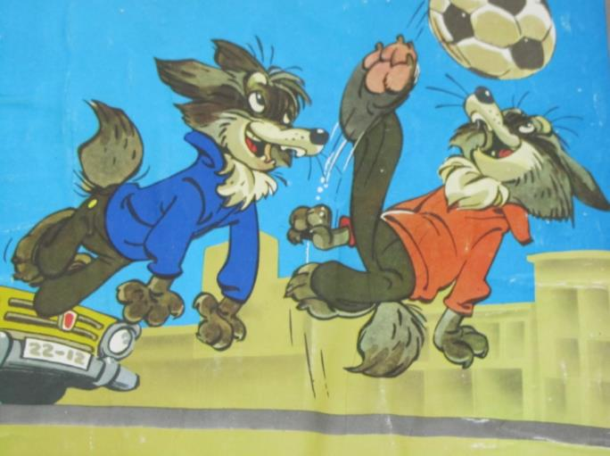
Причины несчастных случаев и аварий на улицах и дорогах
Notes:
Игра на проезжей части
Переход дороги в неположенном месте
Неподчинение сигналам регулирования
Неожиданный выход на проезжую часть дороги из-за стоящего транспорта,
сооружений, зеленых насаждений

Slide 15
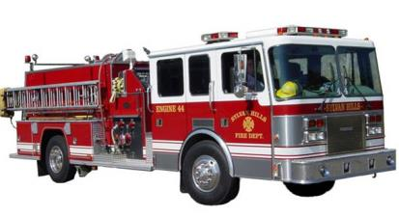
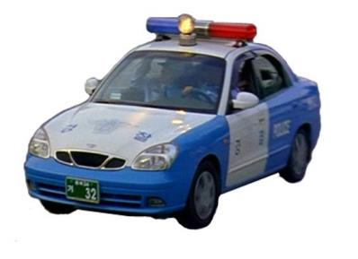
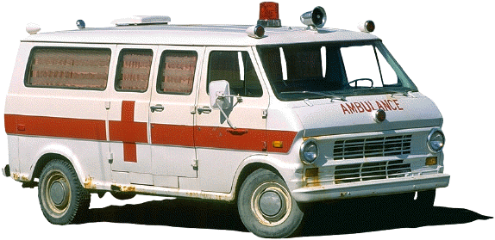
Если случилась беда
01
02
03

Slide 16
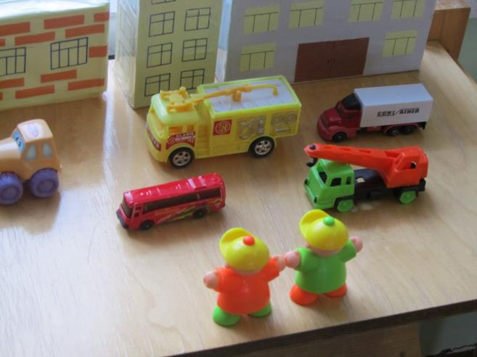
Давайте поможем ребятам пройти через улицу!

Slide 17
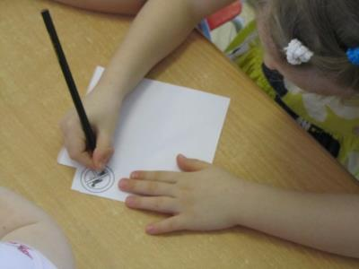
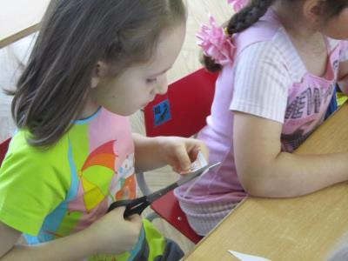
Мы для них установим дорожные знаки

Slide 18
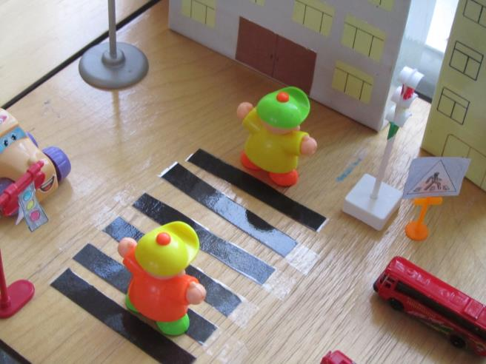
Вот теперь ребята в безопасности

Slide 19
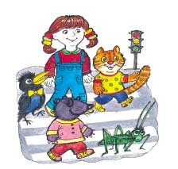
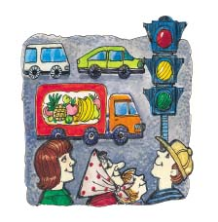
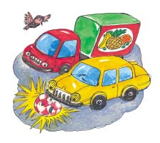
Notes:
Переходите дорогу только на специальных переходах. Не пугайте водителей, перебегая дорогу перед автомобилями.
Переходя дорогу, обязательно сначала посмотри налево, а дойдя до середины дороги — направо
3. Не играйте на проезжей части.

Slide 20


Детям знать положено
Правила дорожные!
Ты, дружок, доверься им:
Будешь цел и невредим!

